Slide 1
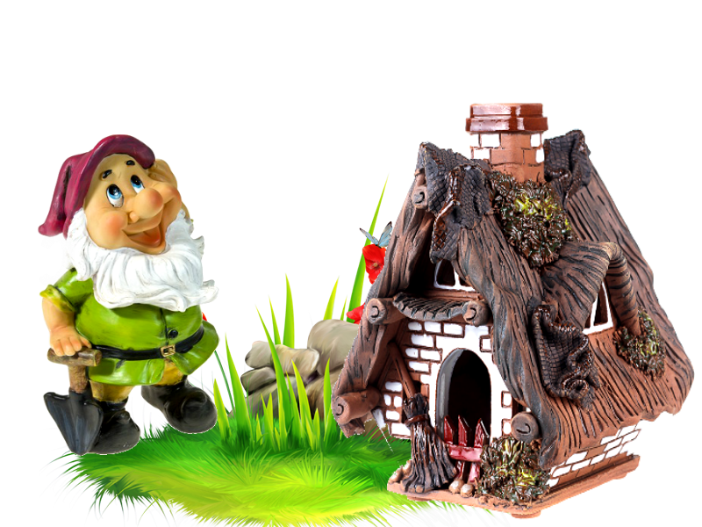

Slide 2
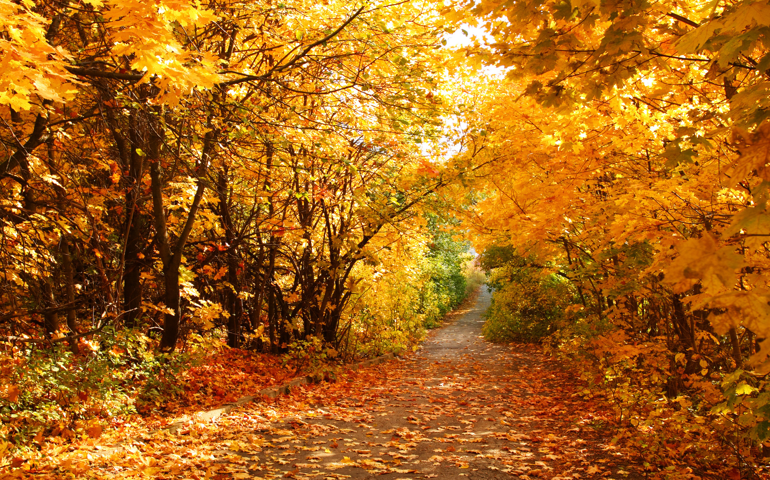
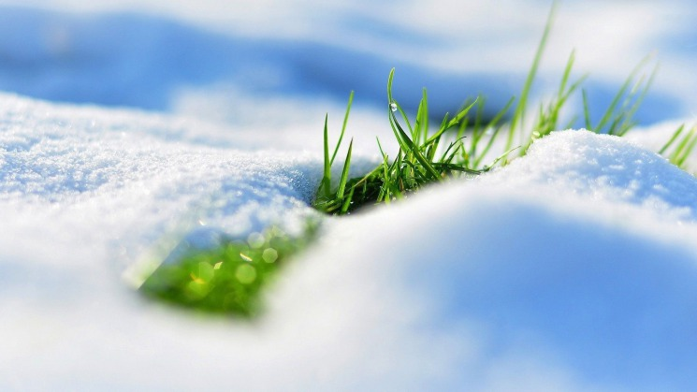
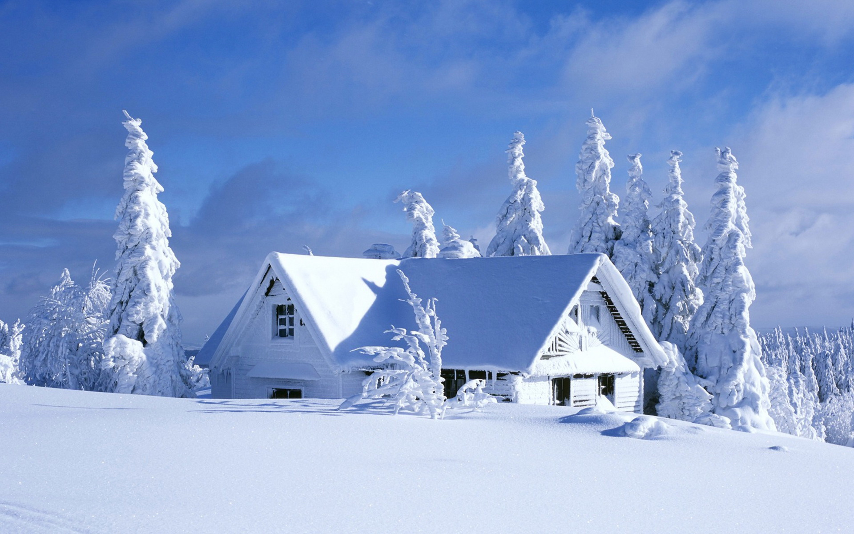
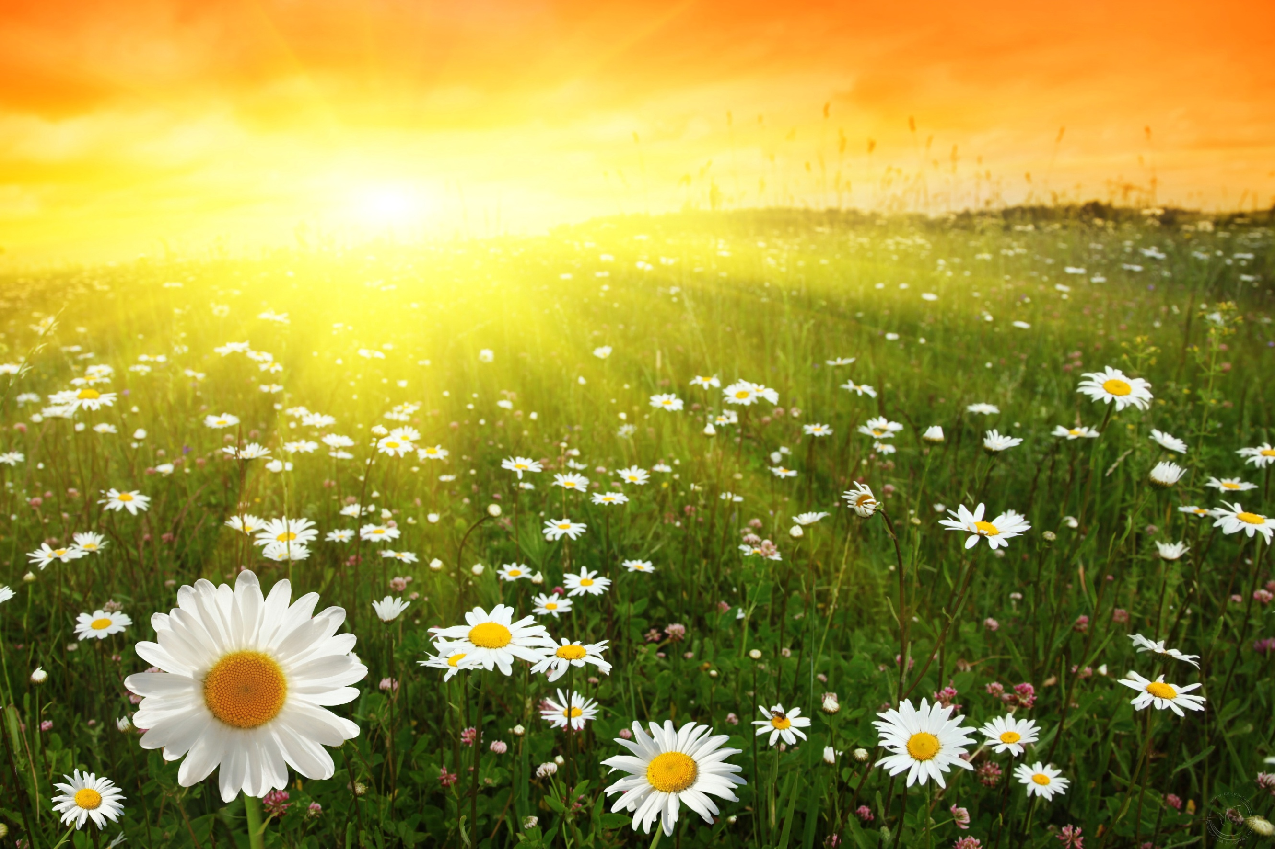
Платье желтое набросив,
Тихо к нам приходит…?
Зеленое платье она надела,
И все вокруг вдруг зазеленело?
В венке из солнечного света
Вслед за весной приходит…?
Она приходит в декабре,
Когда деревья стоят в серебре?

Slide 3
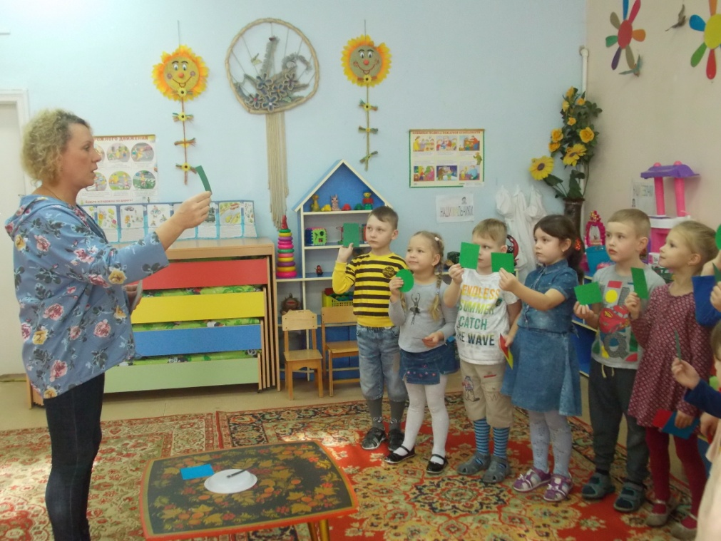
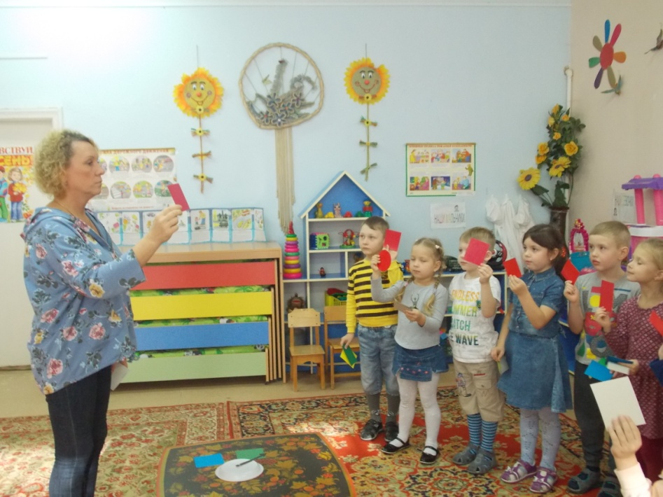
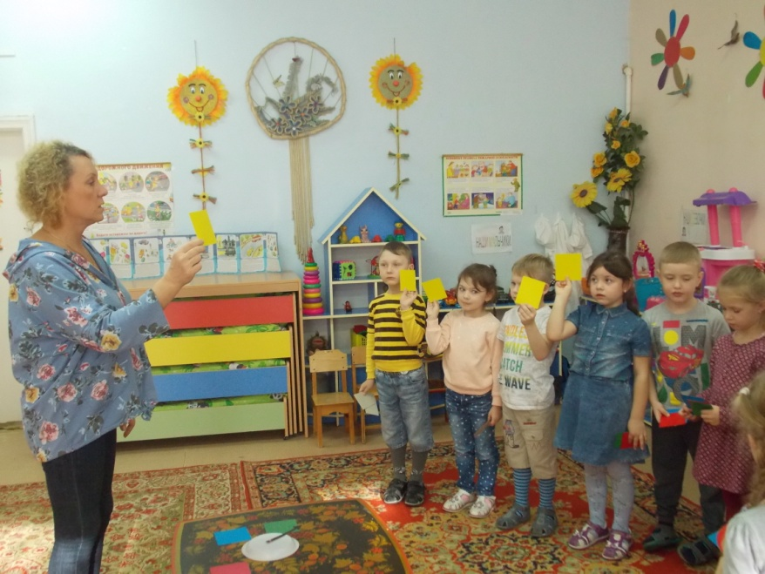
Какое время
года обозначает…?

Slide 4
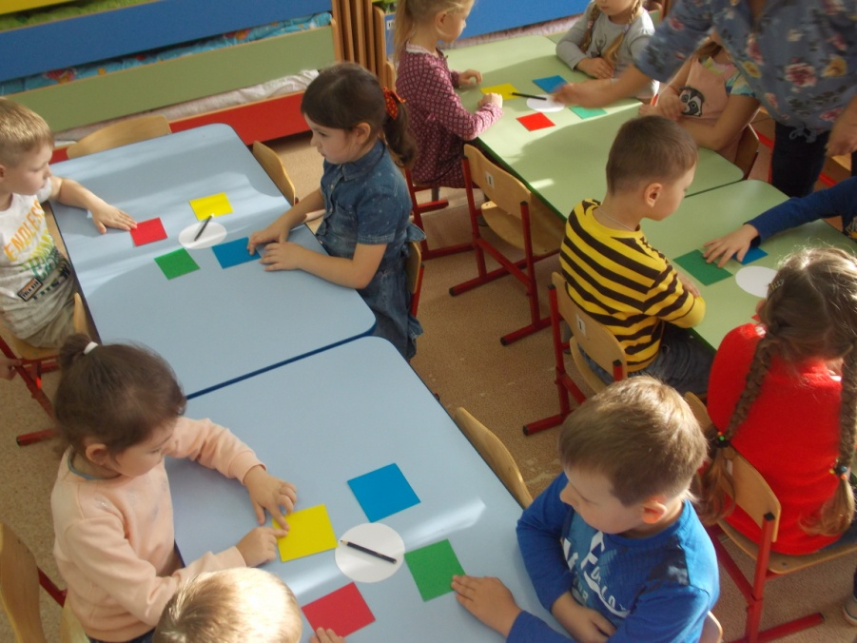
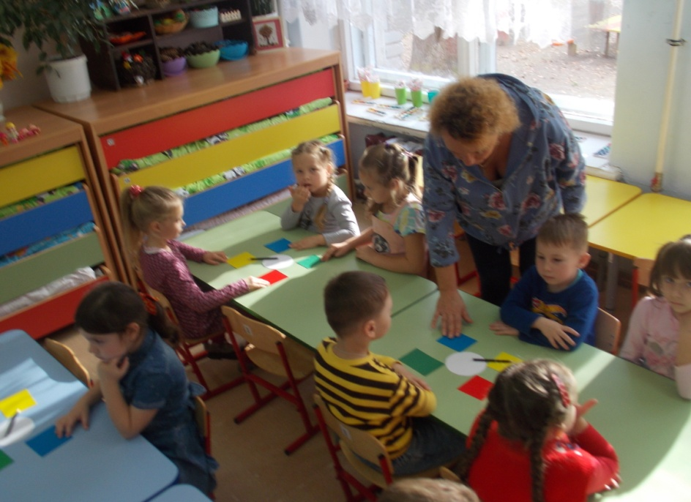
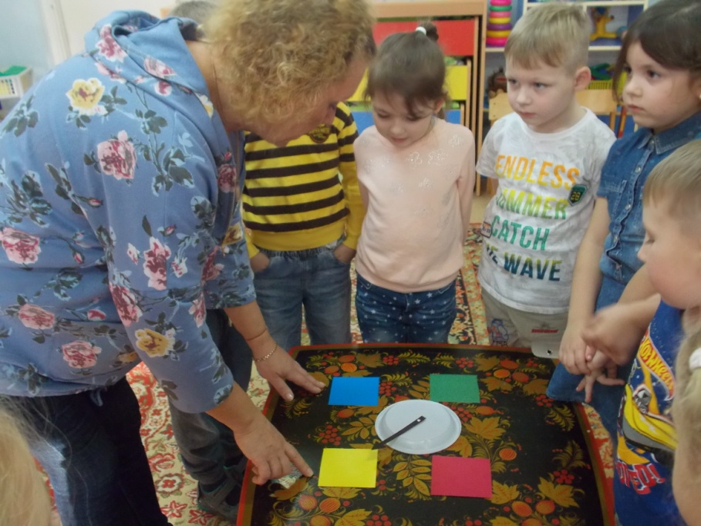
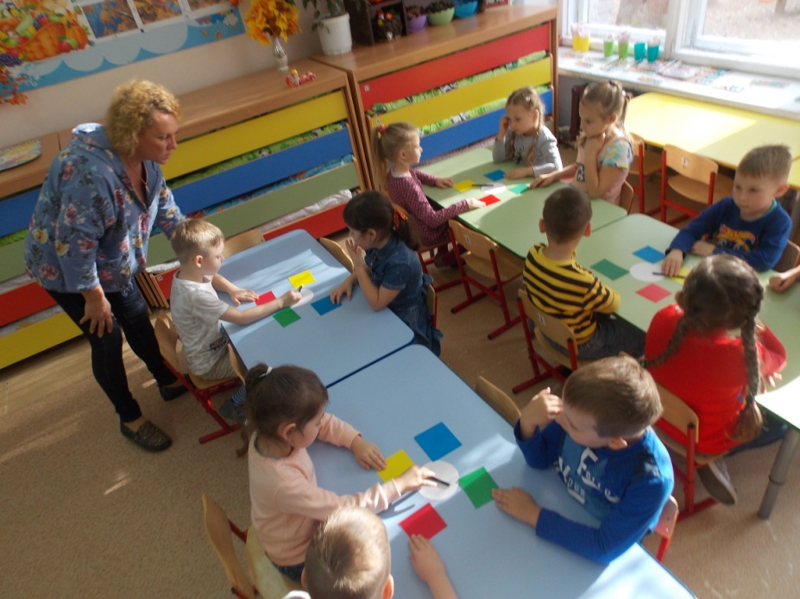
Часы «времени года»

Slide 5
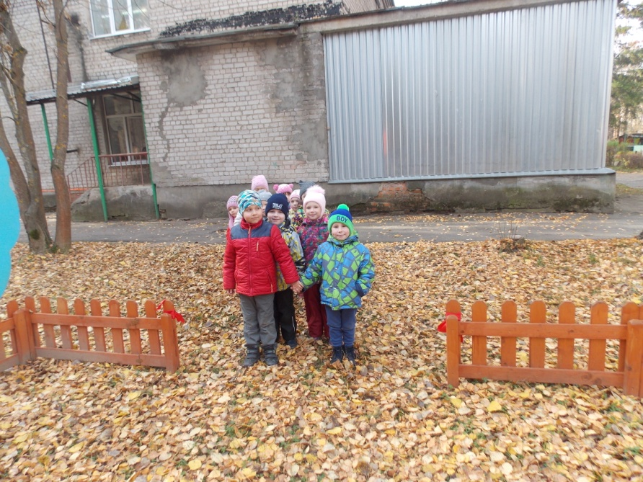
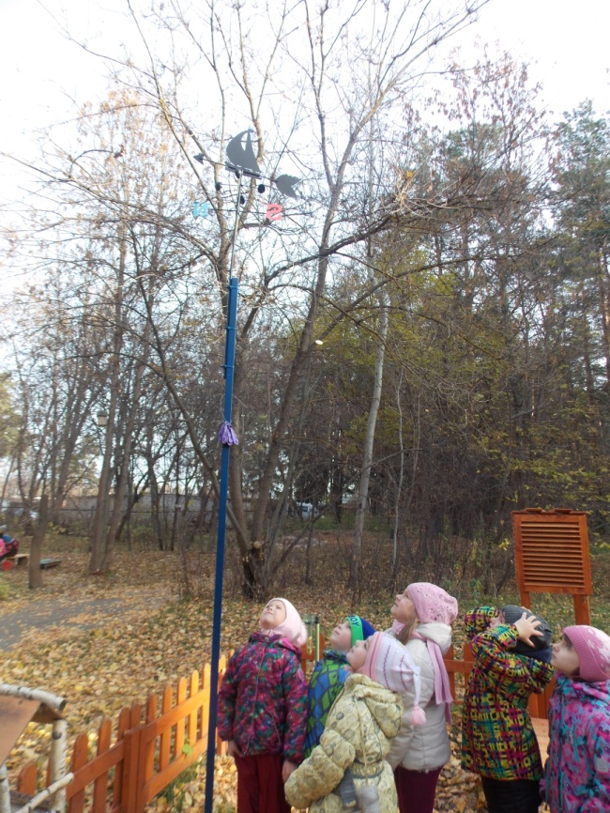
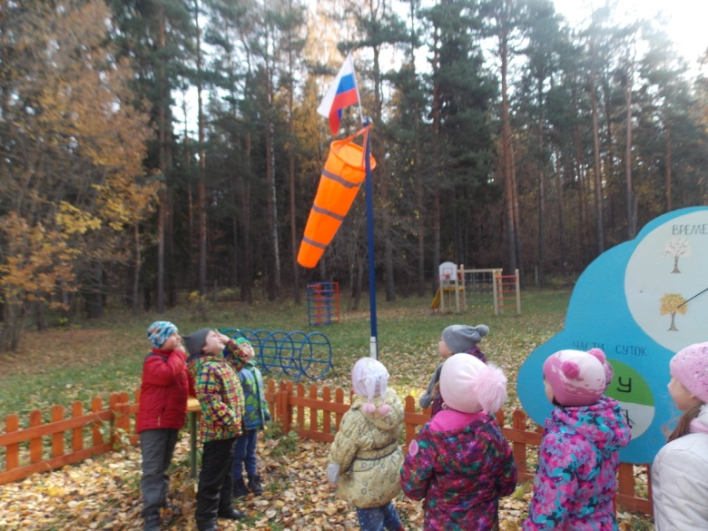
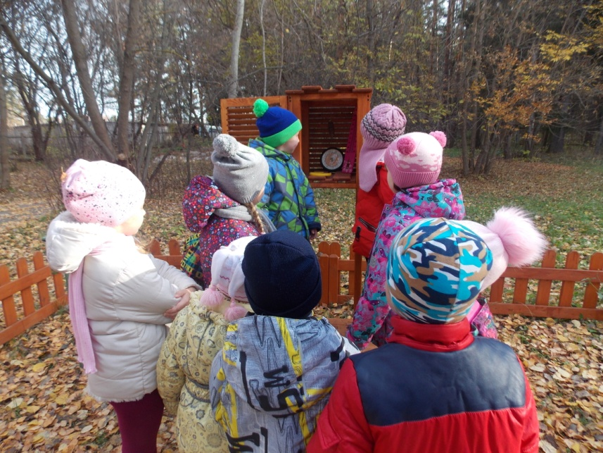
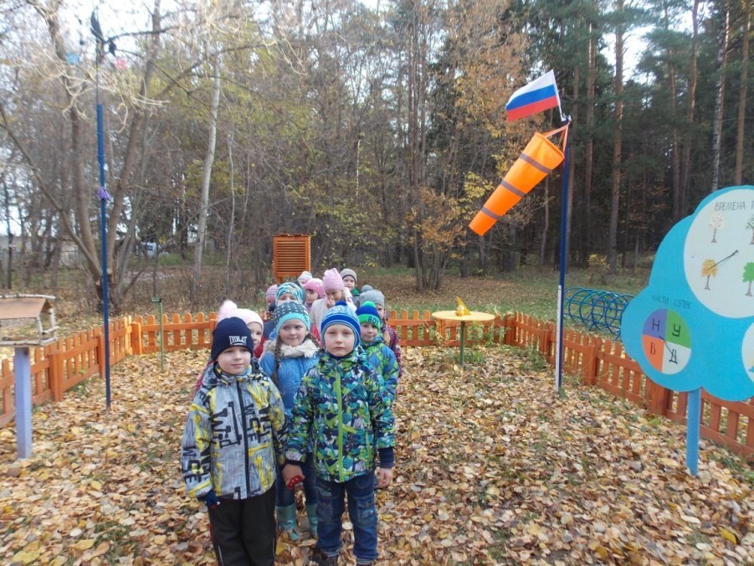
Путешествие на метеоплощадку

Slide 6
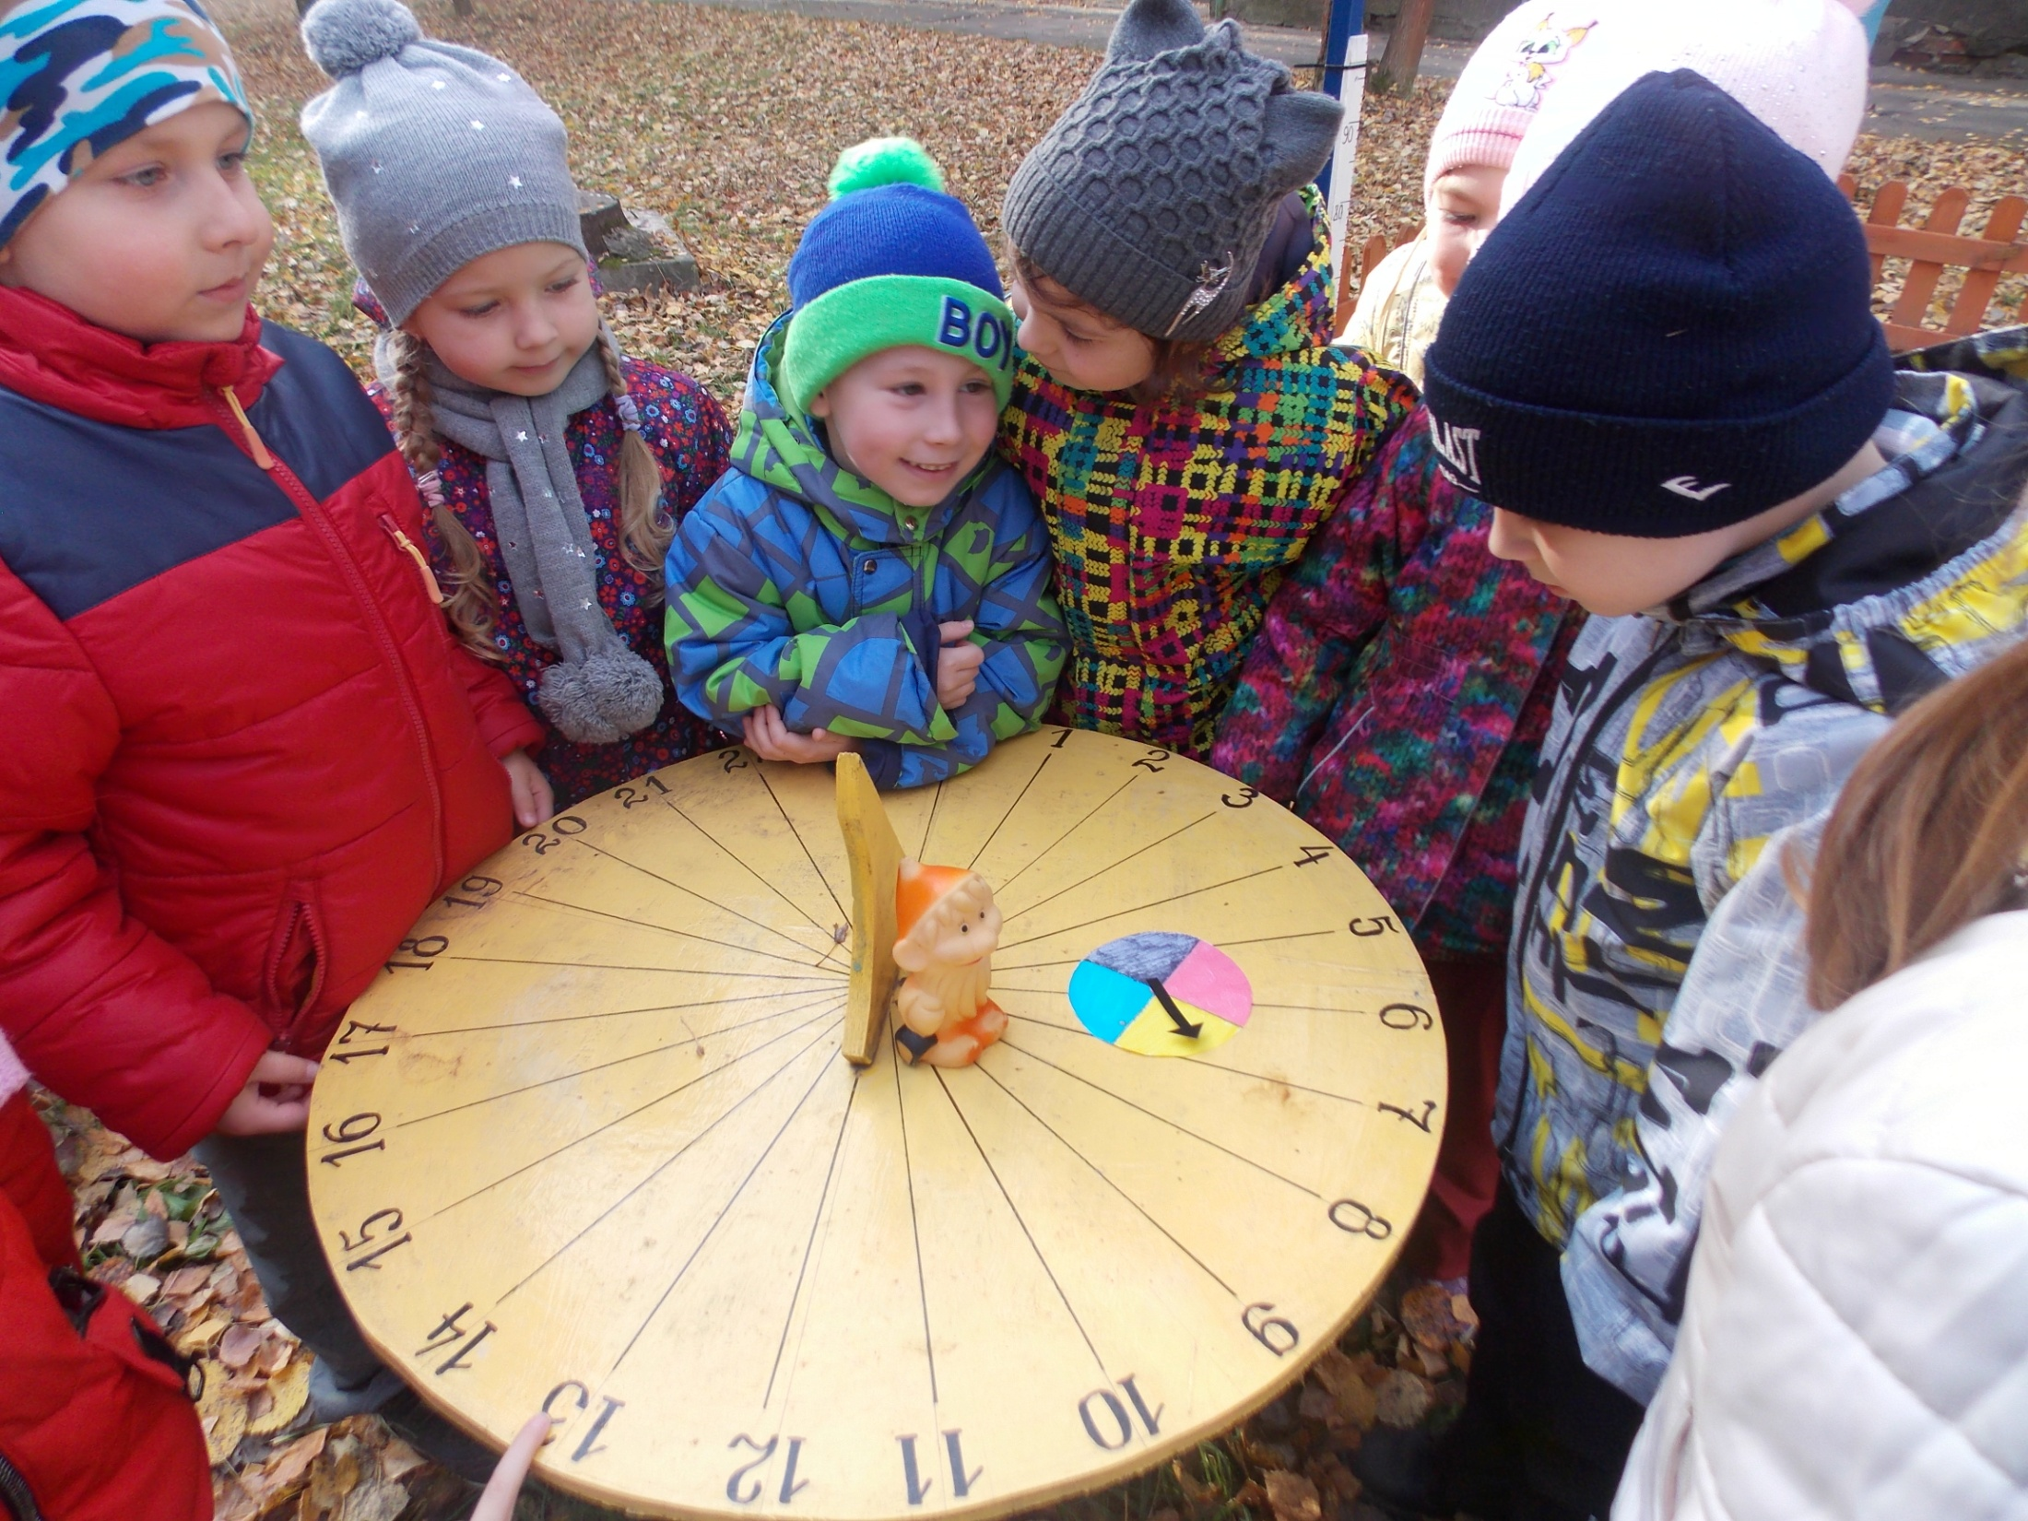
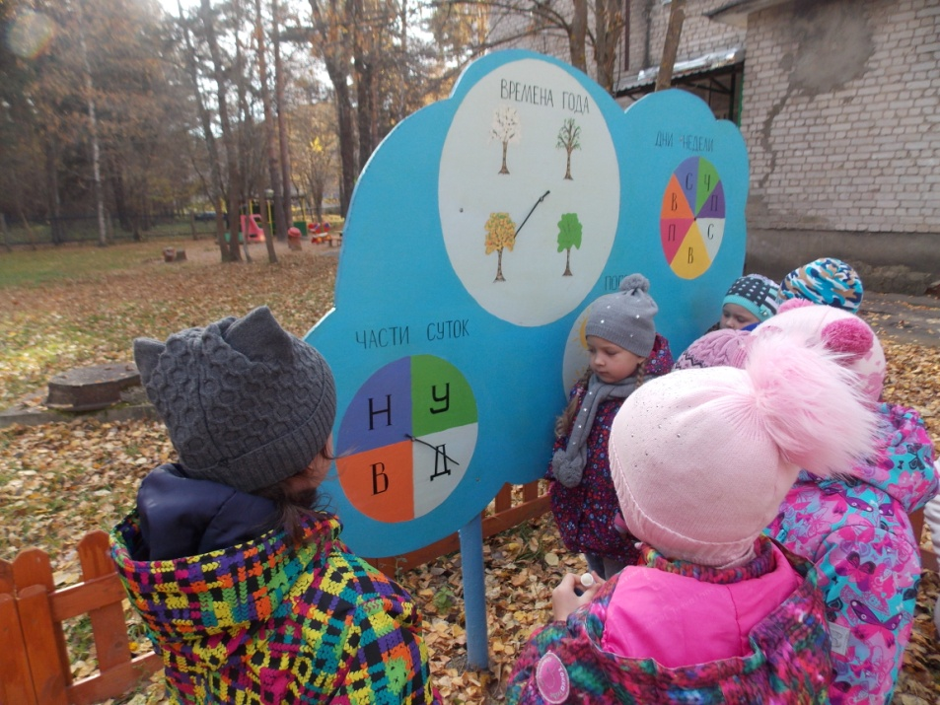
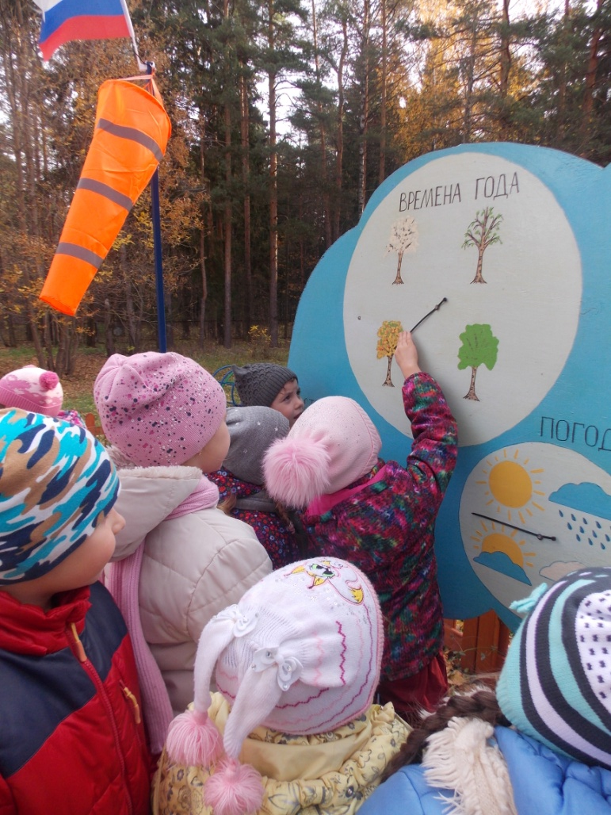
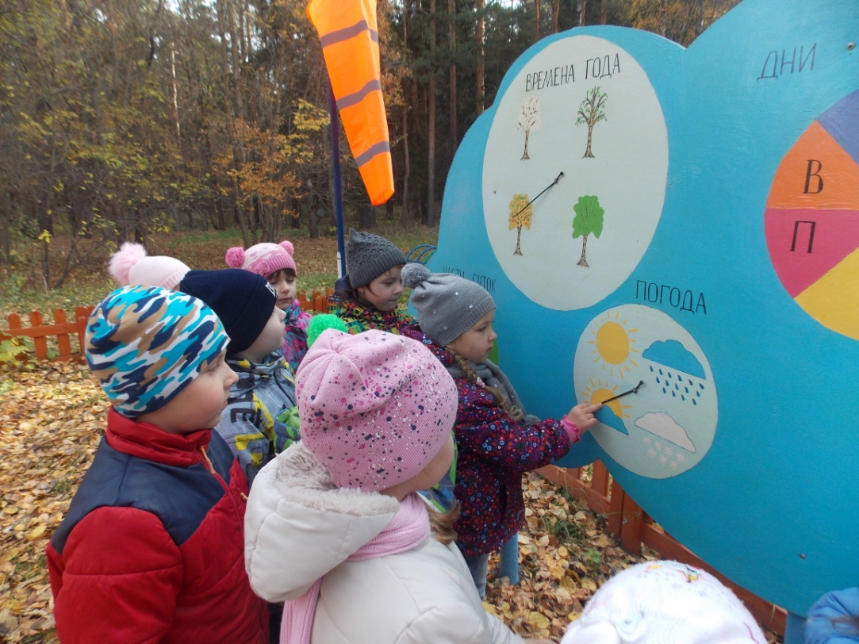
Фиксируем результаты наблюдения за погодой

Slide 7
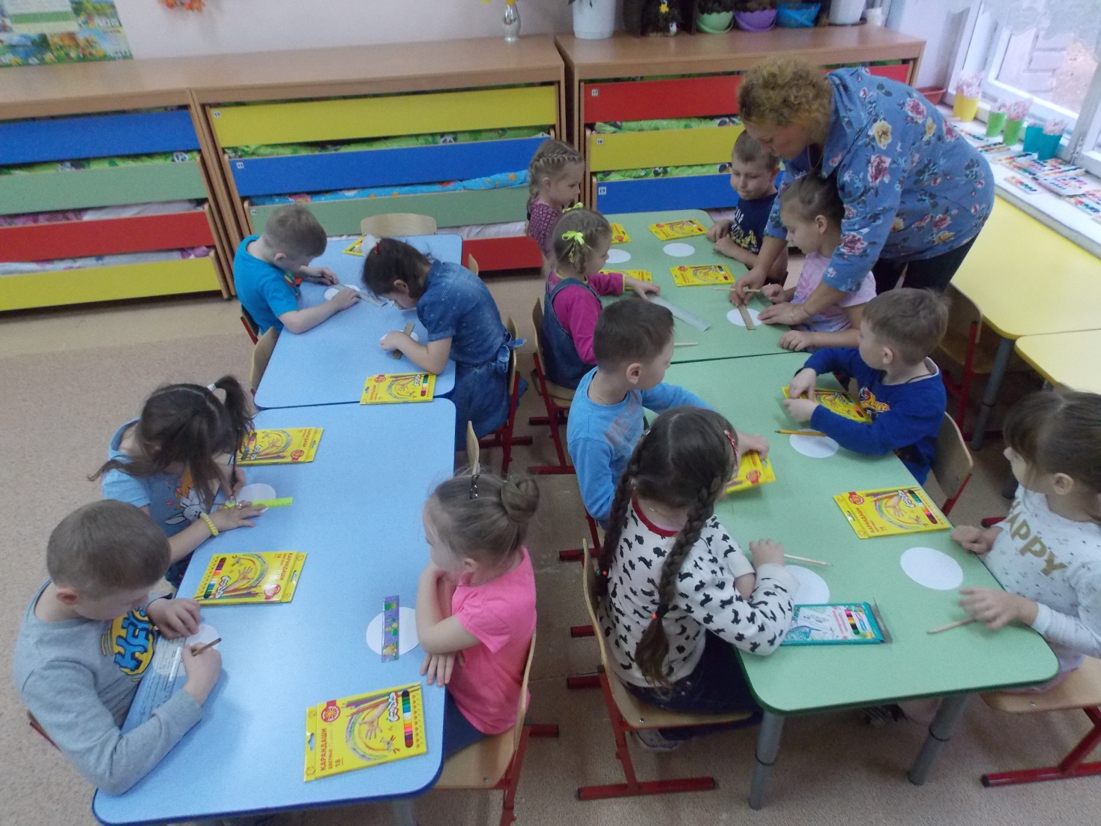
черный
розовый
Выполняем часы частей суток
синий
желтый

Slide 8
внимательно слушал, не отвлекался, выполнял все задания
внимательно слушал, не отвлекался, но не выполнял задания
не внимательно слушал, отвлекался, мешал другим, не выполнял задания
было не интересно

Slide 9
Информационные ресурсы:
1.Левина Р. Метеоцентр в детском саду или экология в и творчество\\ Дошкольное воспитание. 1998г.-№7.-49.
2.Павлова Л.Ю. «Сборник дидактических игр по ознакомлению с окружающим миром: для работы с детьми 4-7 лет». М.: Мозаика - Синтез, 2009.
3.Шорыгина Т.А. 500 загадок, считалок для детей.-М.: ТЦ Сфера, 2010.
4.Гильманова Л. В., Штягина Л. А., Штягина Н. А. Формирование временных представлений детей дошкольного возраста // Вопросы дошкольной педагогики. — 2015. — №2.

